Slide 1
USB
Arthur de Lima Padilha
Augusto Cesar Benvenuto
Júlio Gil F Freire
Pedro Henrique Atanásio e Silva

Slide 2
Introdução

Slide 3
Introdução
USB – Universal Serial Bus
Lançado em 1996
Parceria de várias grandes empresas entre elas a IBM, Intel e Microsoft
Concebida para criar um padrão de interface I/O com os periféricos

Slide 4
Introdução
Barramento de 1 bit por canal
Possui 4 fios
2 para dados e 2 para fornecer energia
O USB 1.0 apresentava 2 modos de operação que trabalhavam a 1.5Mbits/s (Low Speed) e 12Mbits/s (Full Speed)
Plug n Play

Slide 5
Introdução
USB 2.0 lançado em 2000
Taxa de transferência bem mais alta, operando a 480Mbits/s (Hi-Speed)
USB On-the-go
Vários conectores e receptores
Power Charger

Slide 6
Introdução
USB 3.0 lançado em 2008
Taxa de transferência operando a 5Gbits/s (Super-Speed)
Inclui 4 fios adicionais
Maior potência fornecida
Menor consumo de energia
Retro compatível com USB 2.0

Slide 7
Design do projeto

Slide 8
Design
O USB é controlado pelo Host
Usa topologia de barramento estrela que pode apresentar várias camadas
Limite de 127 dispositivos por controladora USB

Slide 9
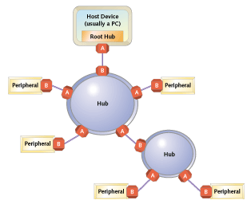
Design

Slide 10
Design

Slide 11
Design
Dispositivo físico apresenta um ou mais dispositivos lógicos
Comunicação baseada em Pipes (canais lógicos)
Comunicação 1-1 entre EndPoints
Limite de 32 Endpoints por dispositivo
(16 no host e 16 fora do host)

Slide 12
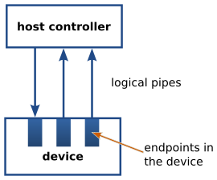
Design
Existem 2 tipos de Pipes, Stream e Message que são utilizados dependendo do tipo de transferência.
Isochronous transfers, Interrupt transfers, Bulk transfers e Control transfers
Endpoint são endereçados por tuplas ( Endereço Dispositivo, Número do Endpoint )

Slide 13
Design
Cada dispositivo USB contém um código para identificar sua funcionalidade
Ex: Dispositivos de Áudio utilizam o código 01h enquanto impressoras 07h
Serve no padrão Plug n Play, assim conseguindo carregamento automático dos drivers

Slide 14
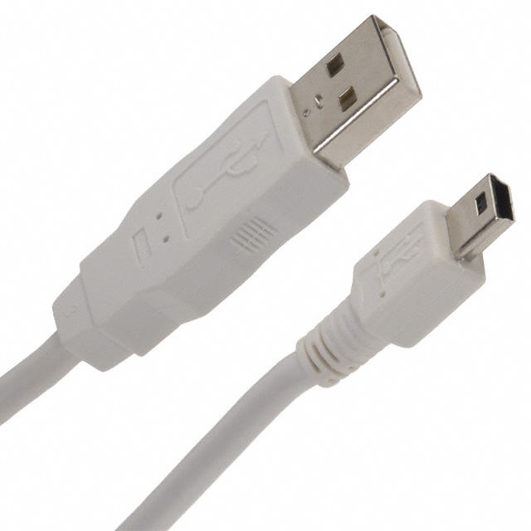
Aparência física
Design pensado no usuário

Slide 15
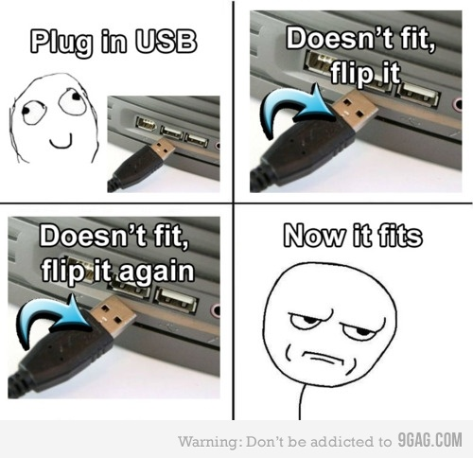
Aparência Física

Slide 16
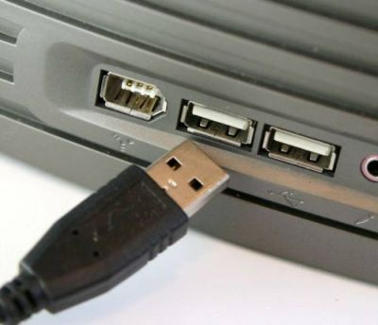
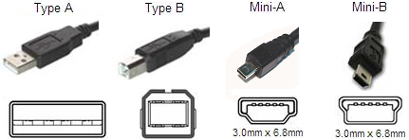
Aparência Física
O USB tem uma série de padronizações que facilitam o seu uso
A logo sempre fica pra cima
Tipos variados e bem definidos
Energia sempre vai do tipo A para o tipo B

Slide 17
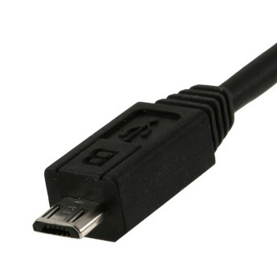
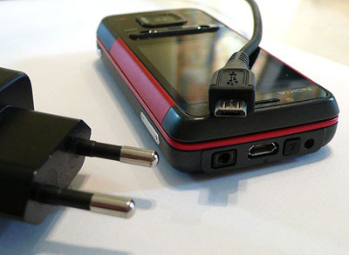
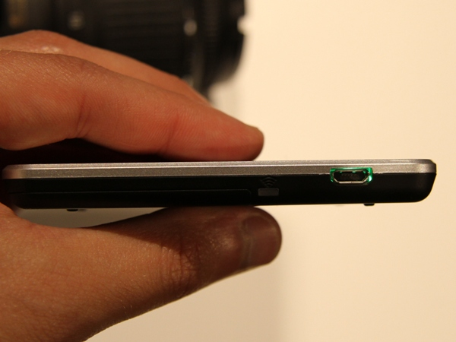
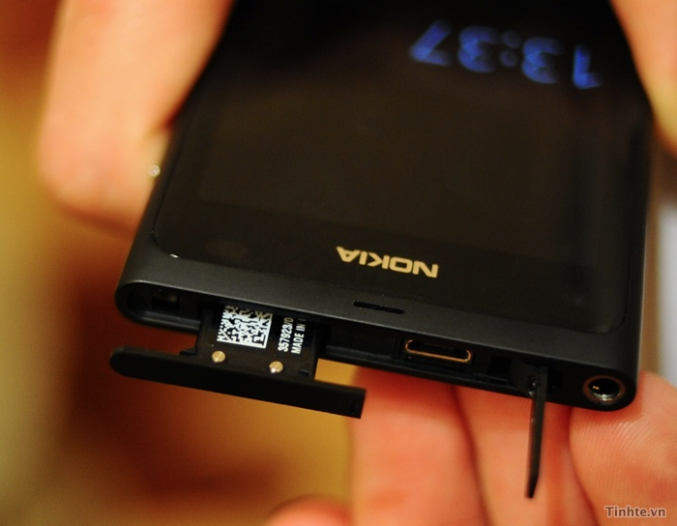
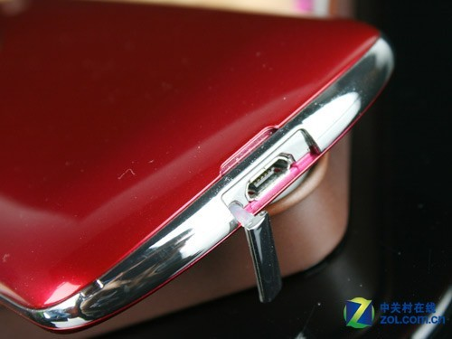
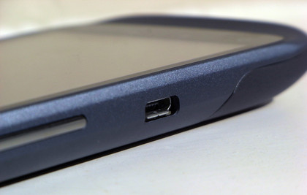
Aparência Física
Tipo micro-USB
Adotado pela GSMAssociation e a OMTP como porta padrão para carregar celulares
Possibilitou equipamentos menores
E mais resistente a desgastes
(2x mais do que o mini e quase
10x mais do que USB normal)

Slide 18
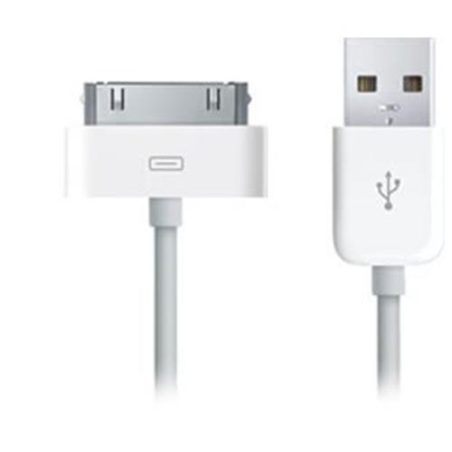
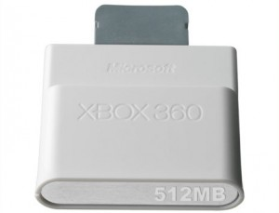
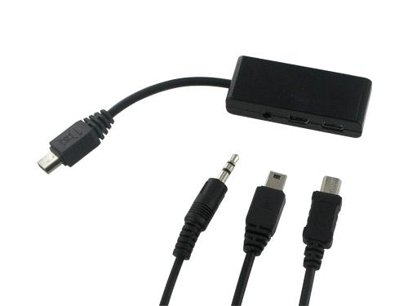
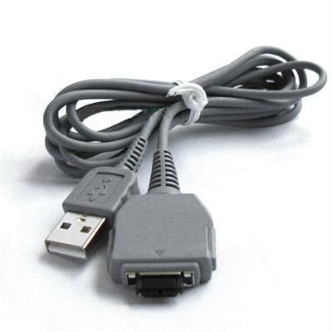
Aparência Física
Padrões proprietários
Xbox
Protocolo USB nas memorias, mas usa 3,3V
HTC
USB + Áudio + Vídeo na mesma porta mini-USB com mais pinos
Apple
Conector de 30 pinos inclui 4 para o protocolo USB
iPod Shuffle usa a porta P2 para a comunicação com o USB
Câmeras Digitais

Slide 19
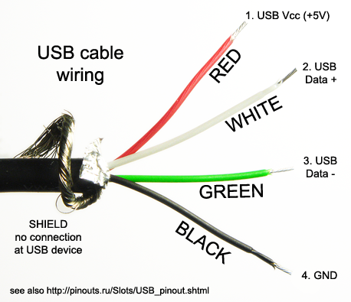
Propriedades do cabo

Slide 20
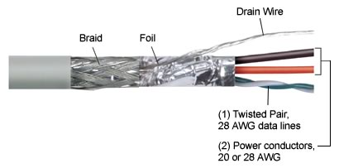
Propriedades do cabo
Fios de dados são um par trançado para evitar ruídos e interferências
Capa de alumínio e tranca metálica protegem os fios tanto de danos físicos quanto eletromagnéticos
O Fio Dreno é ligado a armadura metálica no cabeçote do USB para evitar descarga de energia estática nos fios.

Slide 21
Propriedades do cabo
Dentro dos protocolos, os cabos tem tamanhos limitados
USB 1.1
Low speed (1,5 Mbps): 3m
Full speed (12 Mbps): 5m
USB 2.0
Hi speed (480 Mbps): 5m
USB 3.0
Não especificado
Protocolos definem um round trip delay máximo de 15µs. Se o host não receber uma resposta, ele considera seu comando perdido
O protocolo do USB 2.0 define que o atraso no cabo deve ser de no máximo 5,2ns por metro. Velocidade próxima da máxima alcançada num fio de cobre.

Slide 22
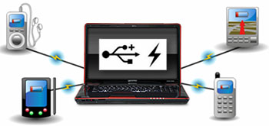
Energia

Slide 23
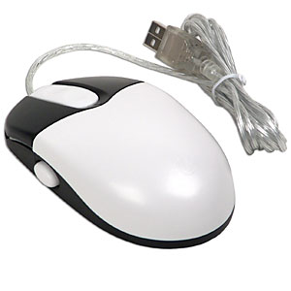
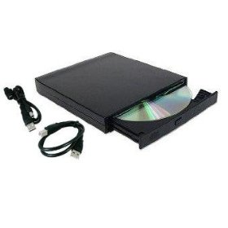
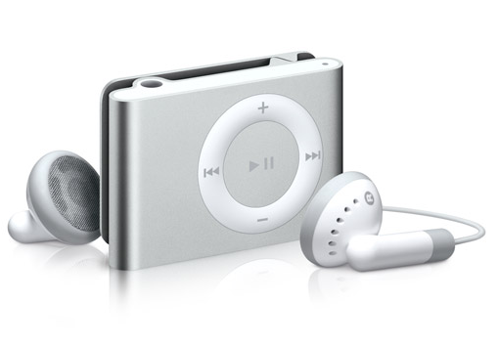
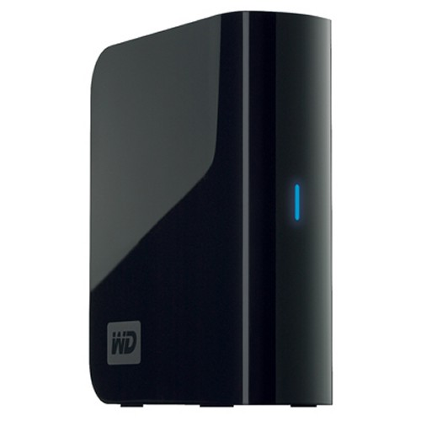
Energia
USB fornece por padrão 5V na porta Vcc.
Classes
Low Power
High Power
Tolerância
1.1 e 2.0
High power: 4,75V – 5,25V
Low power: 4,4V – 5,25V
3.0
4,45V – 5,25V

Slide 24
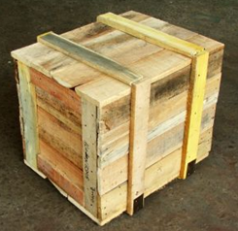
Energia
Unit Load
1.1 e 2.0
100mA por unit load
Máximo de 5 unit loads
3.0
150mA por unit load
Máximo de 6 unit loads
Low power:
1 unit load a 4,4V (4V no 3.0)
High power

Slide 25
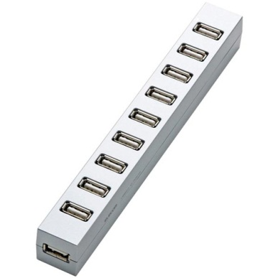
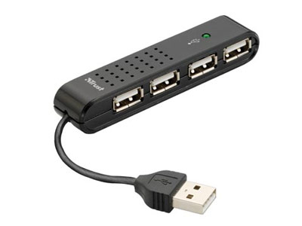
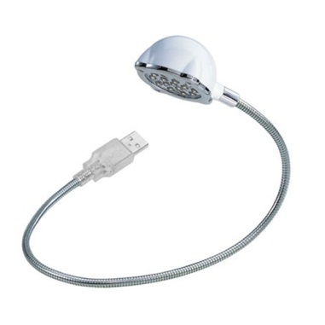
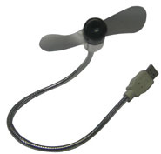
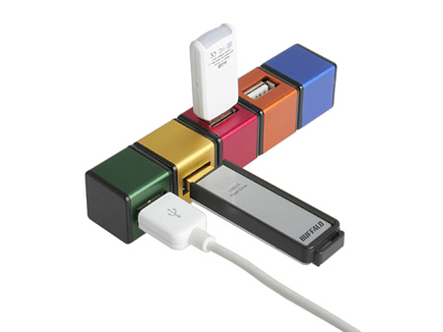
Energia
Todo dispositivo começa como low-power
Depois da identificação, pode receber mais carga
HUB
Precisa de 1 unit load para ser configurado
Depois de configurado, não consome mais
Fornece para cada dispositivo um único
unit load
Se tiver alimentação externa, pode fornecer
mais unit loads
Dispositivos podem usar só a energia

Slide 26
Transmissão de dados

Slide 27
Transmissão de dados
USB transmite os sinais em um par de fio trançado (D+ e D-)
Até a versão 2.0, USB utilizava "half-duplex diferential signaling" para a redução dos efeitos de ruído eletromagnético
USB 3.0 adiciona dois pares de fios trançados, permitindo taxas de transmissões elevadas e operação full-duplex

Slide 28
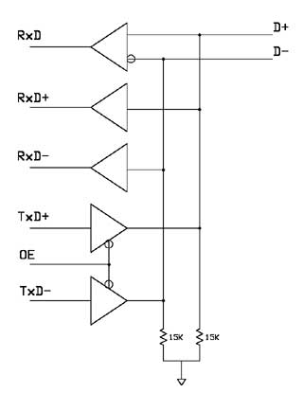
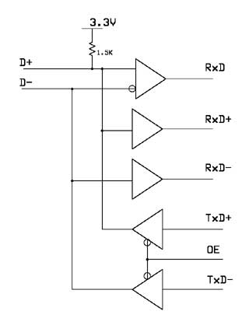
Upstream End Transceiver
Downstream End Transceiver

Slide 29
NRZI – “Non-Return-to-Zero Inverted”
USB envia dados utilizando NRZI
Uma transição do nível lógico, significa que foi transmitido “0”
Se não houver transição, o bit transmitido é “1”

Slide 30
Bit Stuffing
Para garantir adequadas transições de sinais no receptor, USB utliza "bit stuffing", enviando um bit extra "0" quando ocorre "111111“
Isso faz com que a lógica do receptor faça uma transição ao menos uma vez a cada 7 envio de bits. Esse fato garante a disponibilidade dos dados com respeito ao clock
Sete bits "1" consecutivos caracteriza um erro (dispositivo não está respondendo, por exemplo).

Slide 31
Modos de Transmissão
USB suporta os seguintes modos de transmissão:
Low Speed (USB 1.0)
Full Speed (USB 1.0)
High Speed (USB 2.x)
Super Speed (USB 3.0)

Slide 32
Full Speed Mode
Taxa de 12 Mbit/s (~1.43 MB/s)
Modo de envio default definido pelo USB 1.0
Nível lógico "0": 0.0 a 0.3 V
Nível lógico "1": 2.8 a 3.6 V

Slide 33
Low Speed Mode
Taxa de 1.5 Mbit/s (~183 KB/s)
Definido na primeira versão do USB, muito similar ao modo Full Speed, porém é 8 vezes mais lento.
Projetado inicialmente para redução de custos em dispositivos de interface humana (HID), como teclados, mouses e joysticks.

Slide 34
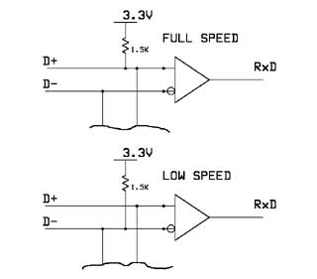
Para verificar modo de operação de envio, receptor deve, basicamente, verificar qual dos fios está polarizado no modo “Idle”

Slide 35
High Speed
Taxa de 480 Mbit/s (~57 MB/s)
Introduzido em 2001, com USB 2.0
Dispositivos são capazes de operar no modo Full Speed, se necessário. Sendo assim compatíveis com USB 1.x (Conectores idênticos)
Nível lógico "0": -10 a 10mV
Nível lógico "1": 360 a 440mV

Slide 36
Super Speed
Taxa de 5.0 Gbit/s (~596 MB/s)
Especificação produzida pela Intel e parceiros em Agosto de 2008.
O primeiro controlador USB 3.0 foi demonstrado pela NEC (Nippon Electric Company) em Maio de 2009. Produtos já estão disponíveis desde Janeiro de 2010.
Total compatibilidade com os outros modos.

Slide 37
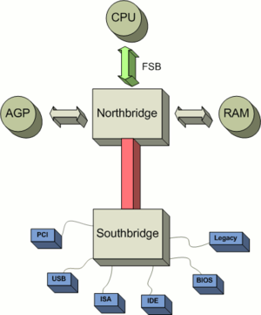
Taxas de Transmissões Comerciais
Taxa máxima teórica de 480 MBit/s por controlador USB 2.0 é compartilhada por todos os dispositivos conectados a ele.
Alguns fabricantes de "chipsets" superam esse gargalo oferecendo múltiplos controladores USB 2.0 dentro do “southbridge”

Slide 38
Taxas de Transmissões Comerciais
De acordo com testes feitos pela CNET (Centre National d'Études des Télécommunications) com discos utilizando USB 2.0 (modo HS), taxa de transmissões não são capazes de superar 70% da capacidade teórica.
Para dispositivos isócronos como streams de áudio, a largura de banda é constante, e reservada exclusivamente para um determinado dispositivo.
Nesse caso, a largura do barramento, só tem um efeito sobre o número de canais que podem ser enviados de uma vez, e não sobre a velocidade ou latência da transmissão.

Slide 39
Comunicação

Slide 40
Comunicação
O protocolo de comunicação do USB é realizado a partir de pacotes
Cada pacote é formado por campos, que podem ou não possuir tamanho fixo
Por esse motivo, todos os pacotes tem possuem seus próprios delimitadores ("Start-End of Packet")
Notes:
Tamanhos variaveis implicam em start e end packet

Slide 41
Packet fields
Os principais campos dos pacotes são:
Sync Field
PID Field
Address Fields
Data Field

Slide 42
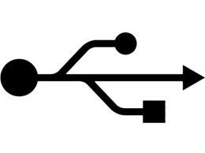
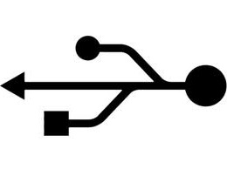
Comunicação
2º) Campo de Identificação
Campo identificador do pacote vem logo após o campo de sincronização.
Consiste em 4 bits, seguidos pelos seus complementares, servindo de um mecanismo para detecção de erro de PID
4º) Campo de Dados
Pode possuir no máximo 1024 bytes
Tamanho variável com o tipo de transferência: controle, interrupção, streaming, etc.
1º) Campo de Sincronização
8 bits para o modo Low-Full Speed
“00000001”
32 bits para o modo High Speed
“00000000 00000000 00000000 00000001”
3º) Campo de Endereçamento
Address Field: 7 bits que representam o endereço do dispositivo.
Endpoint Field: 4 bits que endereçam quando mais de um endpoint é requerido.
PACOTE

Slide 43
Sync Field
Primeiro campo do pacote
Consiste numa sequencia de dados utilizada pelo circuito receptor, a fim de que este se prepare para a recepção dos dados conforme o clock local
8 bits para o modo Low-Full Speed
“00000001”
32 bits para o modo High Speed
“00000000 00000000 00000000 00000001”

Slide 44
PID Field
Campo identificador do pacote vem logo após o campo de sincronização.
Consiste em 4 bits, seguidos pelos seus complementares, servindo de um mecanismo para detecção de erro de PID
PID indica o tipo do pacote, e por inferência o formato do pacote e o tipo de detecção de erro é utilizado.

Slide 45
Address Fields
Para identificar um dispositivo, são necesários dois campos:
Address Field: 7 bits que representam o endereço do dispositivo.
Endpoint Field: 4 bits que endereçam quando mais de um endpoint é requerido.

Slide 46
Data Field
Pode possuir no máximo 1024 bytes
Tamanho variável com o tipo de transferência: controle, interrupção, streaming, etc.

Slide 47
Tipos de Pacotes
Handshke
Token
Data
Start of Frame

Slide 48
Tipos de Pacotes
Os pacotes, em si, são de quatro tipos básicos, cada qual com seu formato e CRC (Cyclic Redundancy Check):
Handshake Packets
Token Packets
Data Packets
Start of Frame Packets
Notes:
Handshake inicio do protocolo

Slide 49
Handshake Packets
Consistem simplesmente de um PID
Utilizados para reportar status das transações de dados.
Comanda a aceitação ou não de transações e controle sobre as condições necessárias elas ocorram.

Slide 51
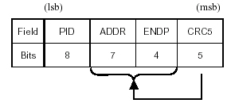
Token Packets
Consistem de um PID, Address Field, Endpoint Field e um CRC de 5 bits.
Principais PIDs são: IN, OUT, SETUP, que servem para iniciar controle e/ou transmissão de dados.

Slide 53
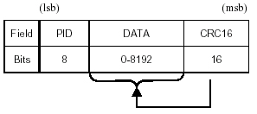
Data Packets
Consistem de um PID seguido por até 1024 bytes e um CRC de 16 bits.
Dados sempre devem ser enviados em números inteiros de bytes.

Slide 54
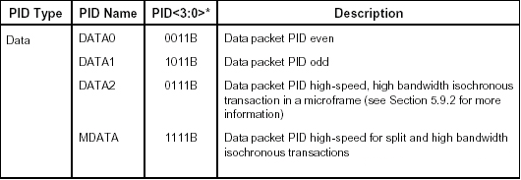

Slide 55
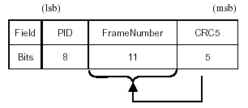
Start of Frame Packets
Para completar uma mensagem, pacotes são agrupados em frames.
Tais pacotes identificam os frames.
Consistem de um PID, seguido de um Frame Number e do CRC de 5 bits.
No modo Full Speed, tais pacotes são enviados a cada 1ms, para auxiliar na sincronização.
Já no modo High Speed, são enviados a cada 125us (8 pacotes a cada 1 ms).

Slide 56
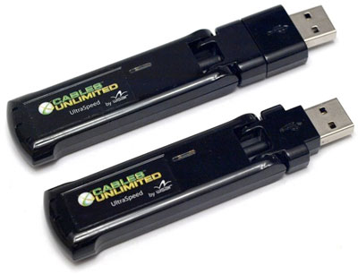
Wireless USB

Slide 57
Motivação
Principalmente diminuir a quantidade de fios em torno do PC.
- Impressoras
- Mouses
- Teclados
- Caixas de Som
Até 9 metros de raio.
Notes:
Caixas de Som falar na melhora da acustica que provocará.
Impressoras podem ser postas em estantes que não ocupará espaco onde fica o PC

Slide 58
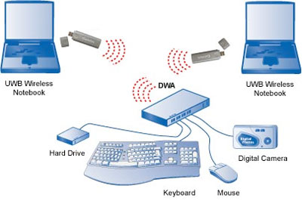
Cenário de Utilização

Slide 59
Mudanças no Protocolo
Comunicação confiável
Detecção e correção de erros robusta
Detecção de conexão e desconexão de dispositivos
Usa timeout para detecção de pacotes perdidos
Controle de Fluxo, bufferização e retentativas.

Slide 60
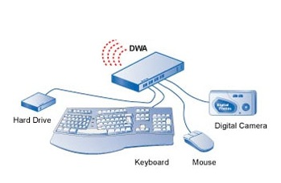
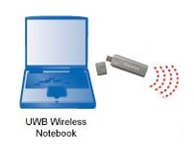
Segurança dos Dados
Dados Encriptados Chaves
Dados não Encriptados

Slide 61
Comunicação

Slide 62
Comunicação
O protocolo de comunicação do USB é realizado a partir de pacotes
Cada pacote é formado por campos, que podem ou não possuir tamanho fixo
Por esse motivo, todos os pacotes tem possuem seus próprios delimitadores ("Start-End of Packet")

Slide 63
Packet fields
Os principais campos dos pacotes são:
Sync Field
PID Field
Address Fields
Data Field

Slide 64
Sync Field
Primeiro campo do pacote
Consiste numa sequencia de dados utilizada pelo circuito receptor, a fim de que este se prepare para a recepção dos dados conforme o clock local
8 bits para o modo Low-Full Speed
“00000001”
32 bits para o modo High Speed
“00000000 00000000 00000000 00000001”

Slide 65
PID Field
Campo identificador do pacote vem logo após o campo de sincronização.
Consiste em 4 bits, seguidos pelos seus complementares, servindo de um mecanismo para detecção de erro de PID
PID indica o tipo do pacote, e por inferência o formato do pacote e o tipo de detecção de erro é utilizado.

Slide 66
Address Fields
Para identificar um dispositivo, são necesários dois campos:
Address Field: 7 bits que representam o endereço do dispositivo.
Endpoint Field: 4 bits que endereçam quando mais de um endpoint é requerido.

Slide 67
Data Field
Pode possuir no máximo 1024 bytes
Tamanho variável com o tipo de transferência: controle, interrupção, streaming, etc.

Slide 68
Tipos de Pacotes
Os pacotes, em si, são de quatro tipos básicos, cada qual com seu formato e CRC (Cyclic Redundancy Check):
Handshake Packets
Token Packets
Data Packets
Start of Frame Packets

Slide 69
Handshake Packets
Consistem simplesmente de um PID
Utilizados para reportar status das transações de dados.
Comanda a aceitação ou não de transações e controle sobre as condições necessárias elas ocorram.

Slide 71
Token Packets
Consistem de um PID, Address Field, Endpoint Field e um CRC de 5 bits.
Principais PIDs são: IN, OUT, SETUP, que servem para iniciar controle e/ou transmissão de dados.

Slide 73
Data Packets
Consistem de um PID seguido por até 1024 bytes e um CRC de 16 bits.
Dados sempre devem ser enviados em números inteiros de bytes.

Slide 75
Start of Frame Packets
Para completar uma mensagem completa, pacotes são agrupados em frames.
Tais pacotes identificam os frames.
Consistem de um PID, seguido de um Frame Number e do CRC de 5 bits.
No modo Full Speed, tais pacotes são enviados a cada 1ms, para auxiliar na sincronização.
Já no modo High Speed, são enviados a cada 125us (8 pacotes a cada 1 ms).

Slide 76
Conclusão

Slide 77
Conclusão
Então, por que é USB tão popular?
Porque é barato, robusto, compacto e fácil de usar, oferecendo capacidades de desempenho que se adequam a uma ampla gama de tarefas. USB modificou o mercado em termos de plug-n-play e hot swapping, porque com um dispositivo USB conectado não há necessidade de desligar tudo ou se preocupar em instalar e configurar os dispositivos. Basta conectar o cabo USB para conectá-los, esperar até que tenham sido detectados e identificados, e começar a utilizá-los.

Slide 78
DÚVIDAS
?

Slide 79
Referencias

Slide 80
Referencias
Usb.org
"Mobile phones to adopt new, smaller USB connector" (PDF) (Press release). USB Implementers Forum. 2007-01-04. Retrieved 2007-01-08.
http://www.faculty.iu-bremen.de/birk/lectures/PC101-2003/14usb/FINAL%20VERSION/usb_protocol.html
http://www.usbmadesimple.co.uk/ums_3.htm
http://www.beyondlogic.org/usbnutshell/
http://c.mills.ctru.auckland.ac.nz/Electronics/USB/
http://www.usblyzer.com/usb-topology.htm
http://en.wikipedia.org/wiki/USB

